Slide 1

-Autor: Catalán, Felipe -Docentes: Fernandez, Amaru López, Diana
WEB SCRAPING

Slide 2
INTRODUCCIÓN
Antecedentes
La pagina web, cuenta con 282 vehículos, el día 02/01/2021 .
De cada vehículo es posible extraer los datos de su marca, modelo, precio, kilometraje y su transmisión.
Motivación
Los automóviles son bienes costosos
El mercado ofrece diferentes precios
La importancia del ahorro
Contribuir a la investigación
Fuente: https://www.portillousados.cl/web/autos-usados

Slide 3

OBJETIVOS
Objetivos Generales
Identificar la magnitud de las diferencias de precios que pudieran existir entre autos usados de similares características.
Objetivos Específicos
Investigar las singularidades de los autos usados.
Comparar las características de autos usados similares.
Identificar qué características sobresalen al momento de ofrecer un auto y cómo influyen en el precio.

Slide 4
METODOLOGÍA
Se crea un data.frame vacío
Se abre un for
Variable url que toma los link
read_html para leer los link
html_nodes especificar el div
clases o id
Extraer cada columna
Almacenar en el data.frame
Rbind para unir la data y se cierra el for
Comandos relevantes:
str_subset
str_trunc
Solo se usaron clases
 | Class
Div de información | “.card”
Titulo y precio | “.card-title”
Precio | “.card-price”
Año, kl y transmisión | “.card-list”
Link de cada auto | “.card-link”
Fuente: Elaboración propia

Slide 5
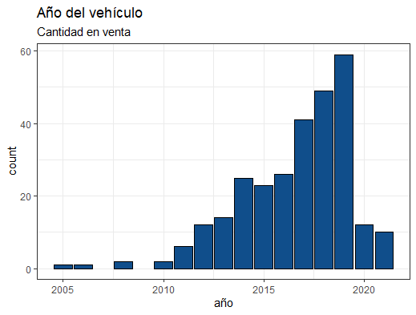
RESULTADOS
Marca | Vehículos
Toyota | 50
Nissan | 43
Peugeot | 37
Suzuki | 21
Kia | 17
Hyundai | 15
Chevrolet | 11
Mazda | 8
Honda | 7
Mitsubishi | 7
Subaru | 7
Volkswagen | 6
Audi | 5
Bmw | 5
Chery | 5
Ford | 5
Fuente: Elaboración propia

Slide 6
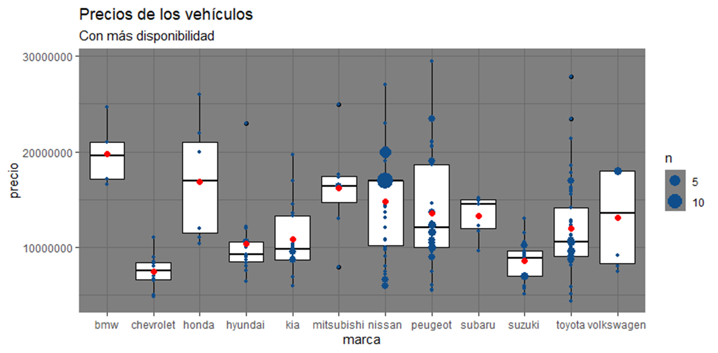
RESULTADOS
Fuente: Elaboración propia

Slide 7
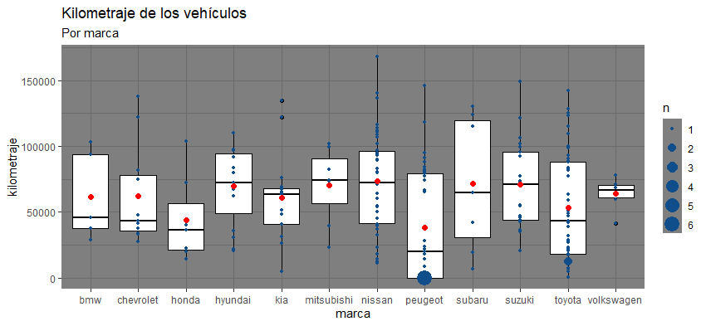
RESULTADOS
Fuente: Elaboración propia

Slide 8
RESULTADOS
Matriz de correlación
 | Marca | Precio | Año | Kilometraje | Transmisión
Marca | 1 | 0,00234 | 0,08448 | -0,00738 | -0,03635
Precio | 0,00234 | 1 | 0,38539 | -0,05887 | 0,44244
Año | 0,08448 | 0,38539 | 1 | -0,34048 | -0,08835
Kilometraje | -0,00738 | -0,05887 | -0,34048 | 1 | 0,12349
Transmisión | -0,03635 | 0,44244 | -0,08835 | 0,12349 | 1
Fuente: Elaboración propia
El tipo de transmisión es la variable que tiene una mayor correlación, seguido del año.

Slide 9
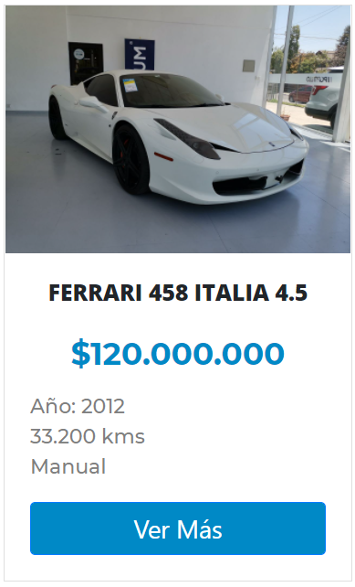
CONCLUSIONES
Comentarios
Problemas con las demás paginas
Pocos datos, eliminación de outliers

